Slide 1
Globalny nastolatek, odpowiedzialny edukator i adekwatna profilaktyka. Potrzeby i rozwiązania w zakresie holistycznej i niestygmatyzującej profilaktyki HIV/AIDS wśród młodzieży gimnazjalnej, na przykładzie programów Fundacji "Motywacja i Działanie"
Maria Brodzikowska
Instytut Pedagogiki UJ
Fundacja Motywacja i Działanie
Stowarzyszenie Profilaktyki i Wsparcia w zakresie HIV/AIDS „Jeden Świat”

Slide 2
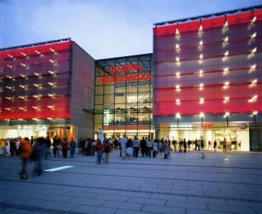
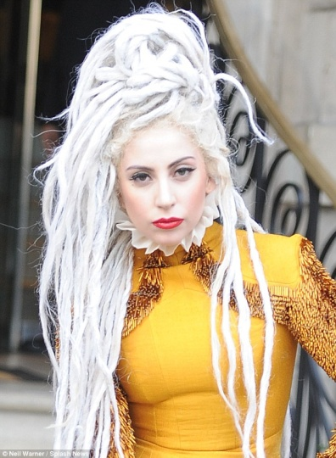
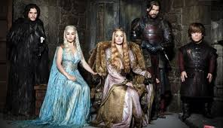
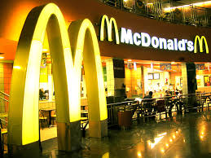
„GLOBALNY NASTOLATEK”
Czynniki kształtujące tożsamość globalnego nastolatka: kultura popularna, konsumpcja.
Profil globalnego nastolatka: uczęszcza do dobrej szkoły, ogląda popularne programy muzyczne (kiedyś MTV, dziś częściej portale internetowe), słucha brytyjskiej bądź amerykańskiej muzyki, chodzi do McDonald's, pije coca-colę.
Wie, co to jest „Gra o tron”, ma konto na Facebook’u, czyta „Plotka”.

Slide 3
Kultura globalna/popularna/masowa
Nie odnosi się do jakiejkolwiek tożsamości historycznej.
Jest zawieszona w próżni, sztuczna, tworzona z wielu istniejących folklorystycznych i narodowych tożsamości.
Mass media kultury globalnej wykorzystują reprezentacje poszczególnych kultur i narodów, dodają efektownych przypraw (trochę pop, trochę marketingu, trochę sensacji, dużo egzotyki i poetyki konsumpcji) i przetwarzają je w ich własną reprezentację.
Następnie reprezentacje te są ze sobą mieszane i przetwarzane w kolejnych procesach upozorowania.
KULTURA „INSTANT”?
(Z. Melosik)

Slide 4
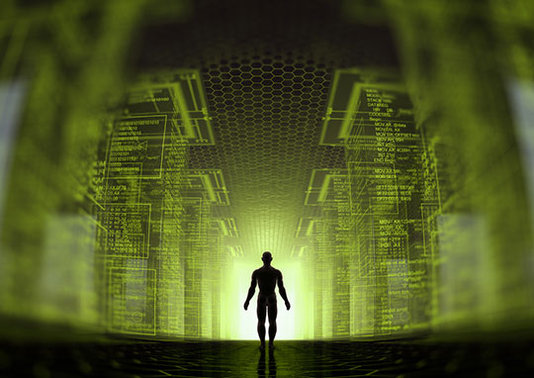
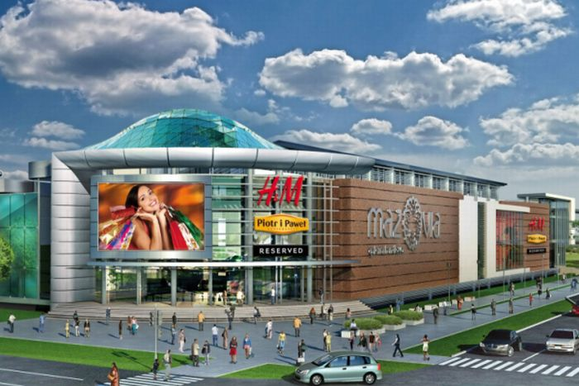
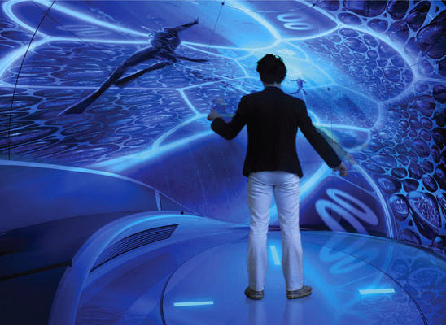
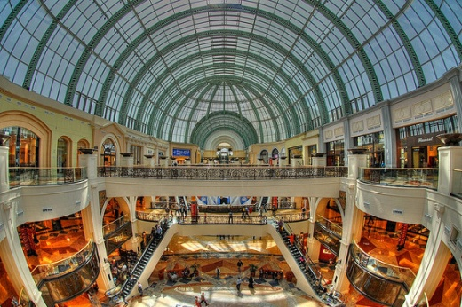
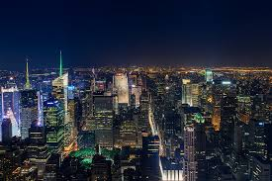
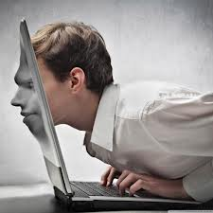
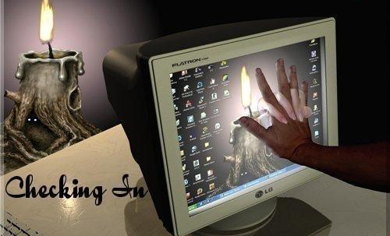
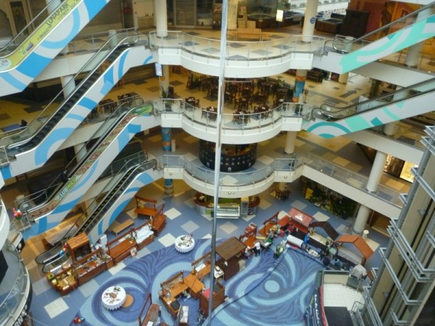
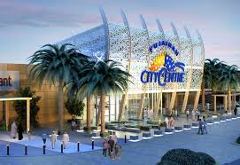
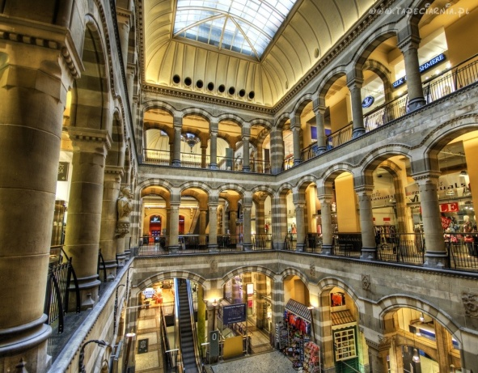
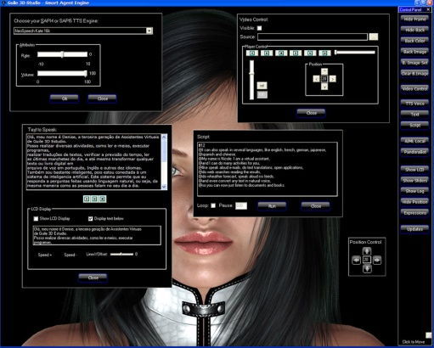
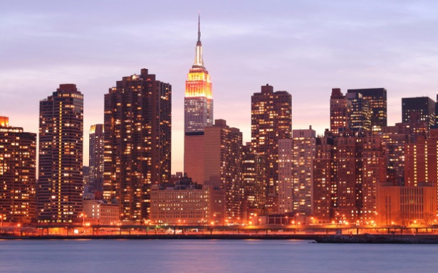
Symulakry, symulacja i J. Baudrillard

Slide 5
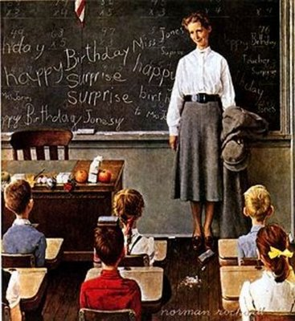
Profilaktyka – realizacja programów w szkole

Slide 6
Profilaktyka jako produkt
Społeczeństwo konsumpcyjne
Wybieranie treści przez odbiorców:
unikanie „straszących” i „moralizujących,
„branie” tych, które się podobają
Socjalizacja do świata ciągłej
wymiany symbolicznej – znaki, towary
i usługi (np. Baudrillard)
Powierzchowne sądy, potrzeby wykreowane
przez reklamę w miejsce rzeczywistych
(np. Adorno, Horkheimer)
Skuteczność profilaktyki:
nie może być życzeniowa wobec świata,
konieczne rozumienie hiperrzeczywistości
Niezależnie od tego, czy się nam podoba czy nie,
wpisanie profilaktyki w wymogi hiperrzeczywistości –
tylko tak możliwe porozumienie z globalnym nastolatkiem
Profilaktyka jako produkt do sprzedania, oparta na zasadach marketingu i reklamy,
Wielokierunkowa, poprzedzona diagnozą rzeczywistości, nasycona hiperrzeczywistością
jako miejscem życia globalnego nastolatka.

Slide 7
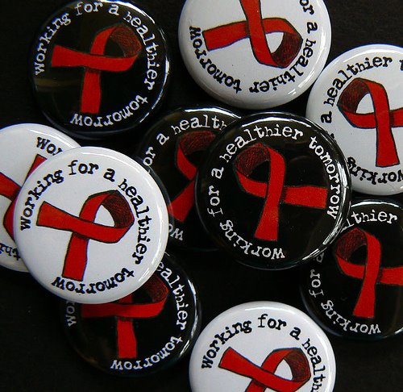
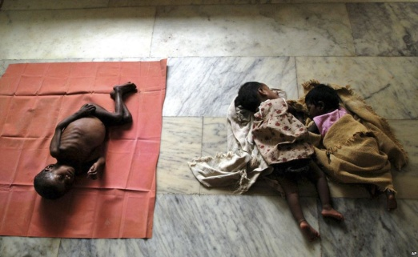
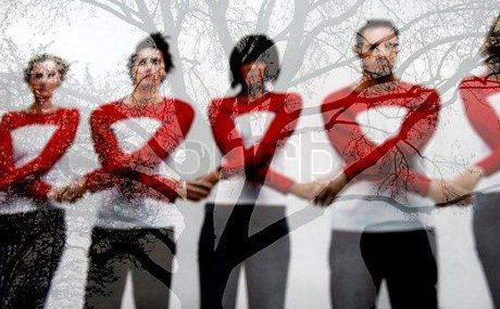
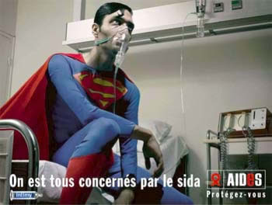
Odpowiedzialność edukatora – jaka jest granica?
Stygmatyzacja i dyskryminacja osób seropozytywnych;
Język;
Treści merytoryczne;
Dbanie o własny rozwój;
Dostosowanie treści do konkretnej grupy.
VS

Slide 8
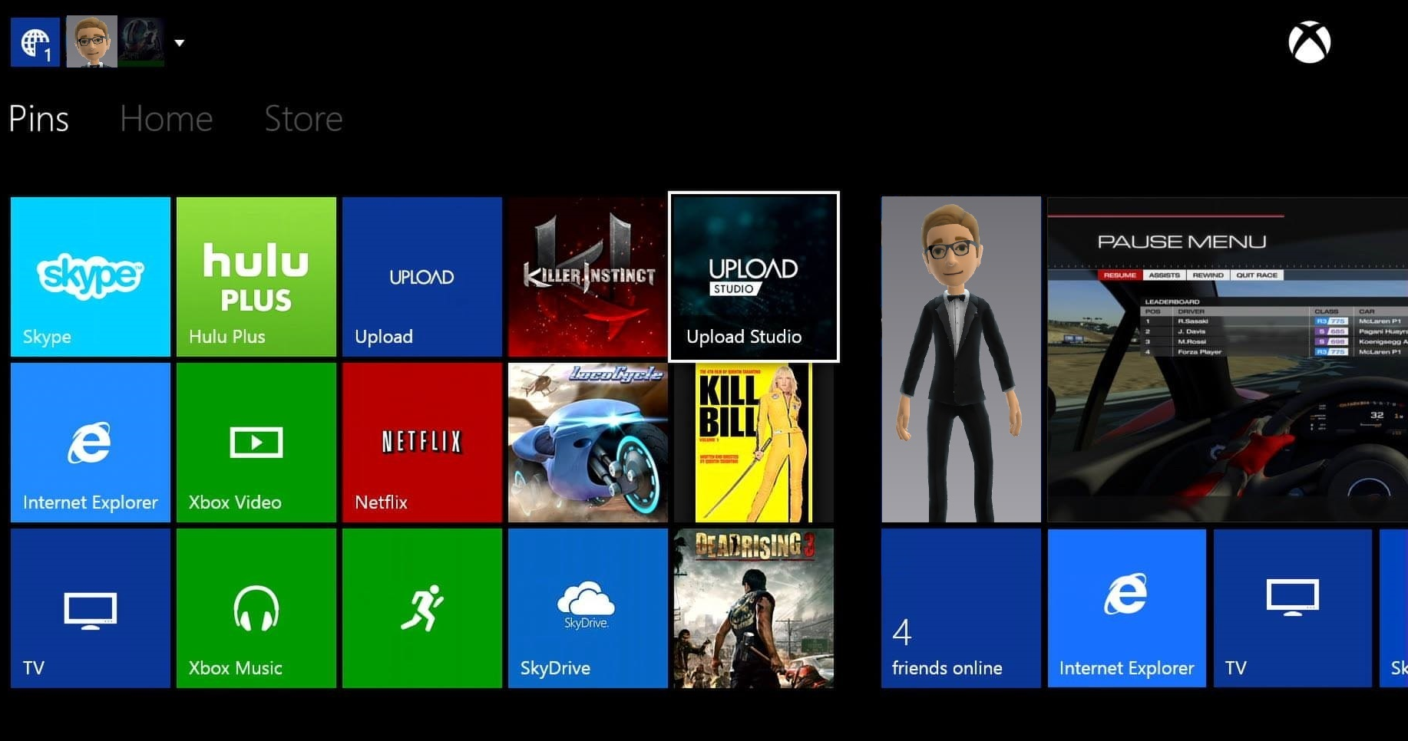
Odpowiedź na potrzeby globalnego nastolatka
Teksty kultury popularnej
Konieczność stworzenia potrzeby
Wykorzystanie strategii oddziaływania na wiele zmysłów i wiele sfer (interfejs profilaktyczny)

Slide 9
Zasada stworzonych programów
Odnoszące się do tekstów kultury popularnej;
Wykorzystujące wiele zmysłów;
Operujące kolorem i emocjami;
Wykorzystujące elementy pozwalające na identyfikowanie się młodzieży z problemem;
Budowane na podstawie historii, alegorii itp.;
Budujące napięcie, zmienne, wieloelementowe;
Krótkie, ale powtarzalne, systematyzujące wiedzę, przypominające najważniejsze informacje w każdym roku nauki.

Slide 10
Hi(v)storia
Kolor
Film, animacja
Opowieść – sfabularyzowana historia epidemii;
Program pozwala niejako na odkrywanie HIV (mechanizmów epidemii, dróg zakażeń, przebiegu naturalnego, podstawowych zasad leczenia) „razem z naukowcami” – ważnymi postaciami, które odegrały swoją rolę w historii odkryć naukowych związanych z HIV/AIDS.
Problematykę stygmatyzacji, dyskryminacji i przyczyn mitów funkcjonujących do dziś w przestrzeni społecznej osadza w historii epidemii AIDS – daje odpowiedzi na to, dlaczego myślimy o HIV/AIDS tak, a nie inaczej.
Opracowanie programu: Maria Brodzikowska, Karolina Flacht, Tomasz Suchocki

Slide 11
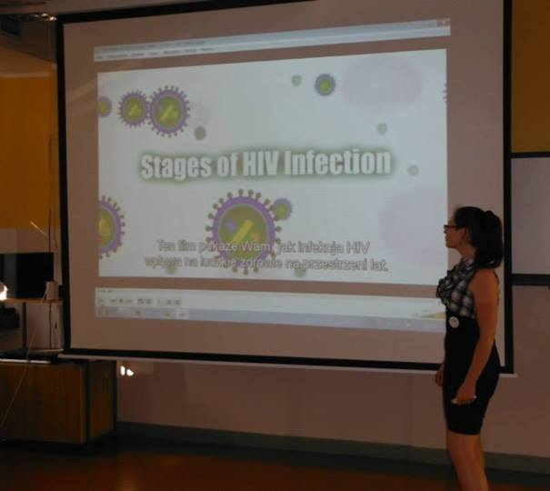
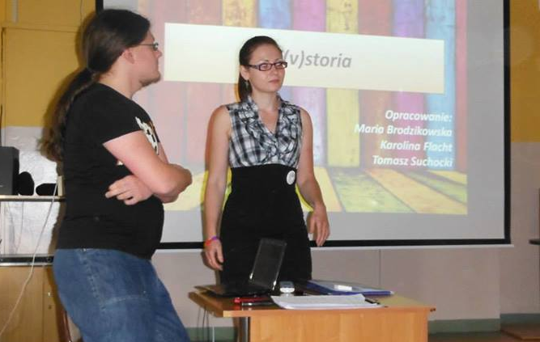
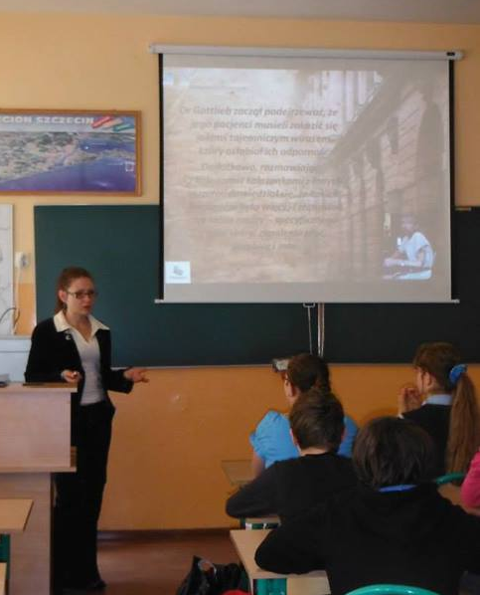
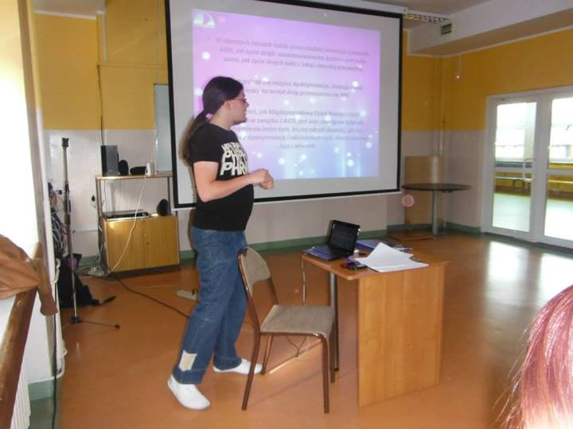
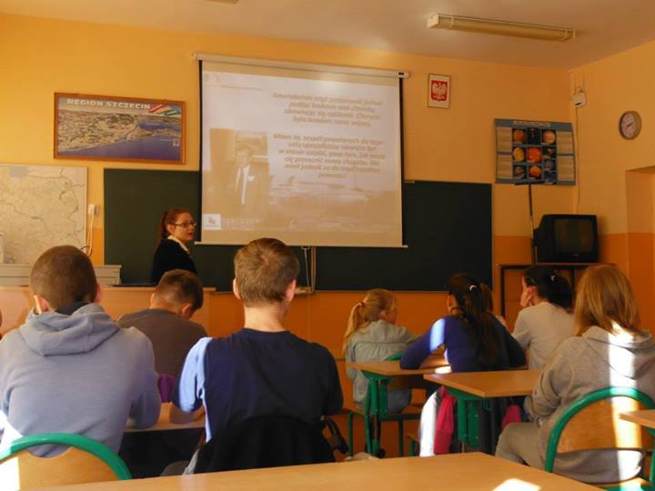

Slide 12
„Nie ma tolerancji dla nietolerancji”
Cel: przeciwdziałanie stygmatyzacji dyskryminacji osób zakażonych HIV, nauka prawidłowej terminologii w odniesieniu do HIV/AIDS, powtórzenie dróg zakażenia;
Obrazowa historia, mocno oddziałująca na emocje;
Nazwy bliskie gimnazjalistom (popularne portale);
Popularne filmy i kreskówki jako filmy edukacyjne;
Wykorzystanie postaci, z którą gimnazjaliści łatwo mogą się zidentyfikować;
Zdjęcia idoli nastolatków (UWAGA!!! Zmienne w czasie!)
Dyskusja o postawach na konkretnych przykładach bohaterów historii.
Opracowanie programu: Maria Brodzikowska, Karolina Flacht, Tomasz Suchocki

Slide 13
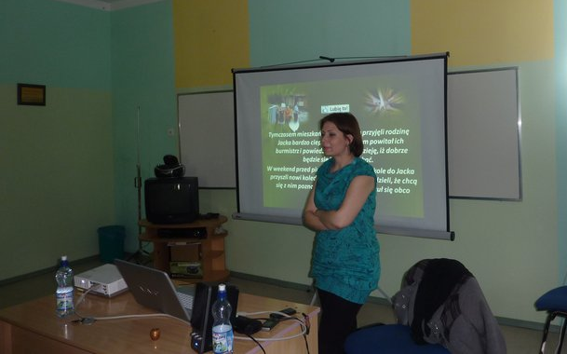
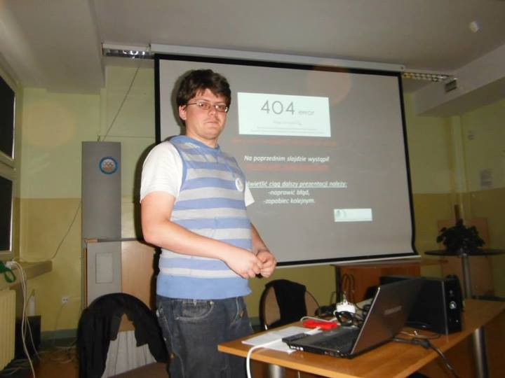
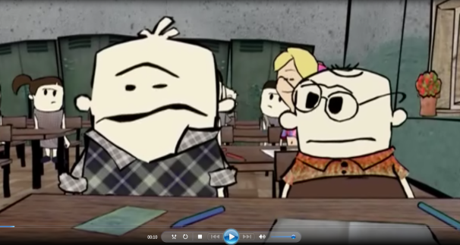
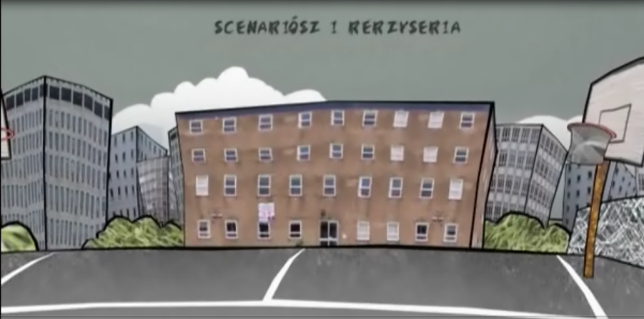
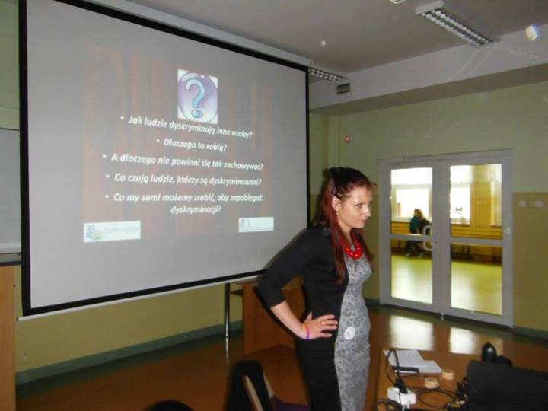
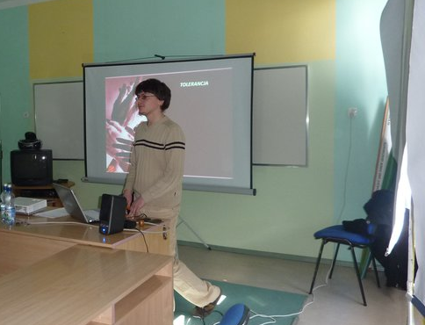

Slide 14
HIVTV
Cel: usystematyzowanie wiedzy o przebiegu zakażenia HIV, drogach zakażenia, terminologii, zachowaniach pozwalających na unikanie zakażenia bądź minimalizowanie ryzyka zakażenia HIV;
Wykorzystanie filmu i sondy ulicznej prowadzonej przez gimnazjalistów;
Wykorzystanie śmiechu, humoru, pastiszu;
Postawienie młodzieży w roli ekspertów oceniających sondę;
Duża zmienność obrazu, rodzaju stymulacji – karuzela filmu, dyskusji, wykładu, animacji
Opracowanie programu: Maria Brodzikowska, Karolina Flacht, Tomasz Suchocki

Slide 15
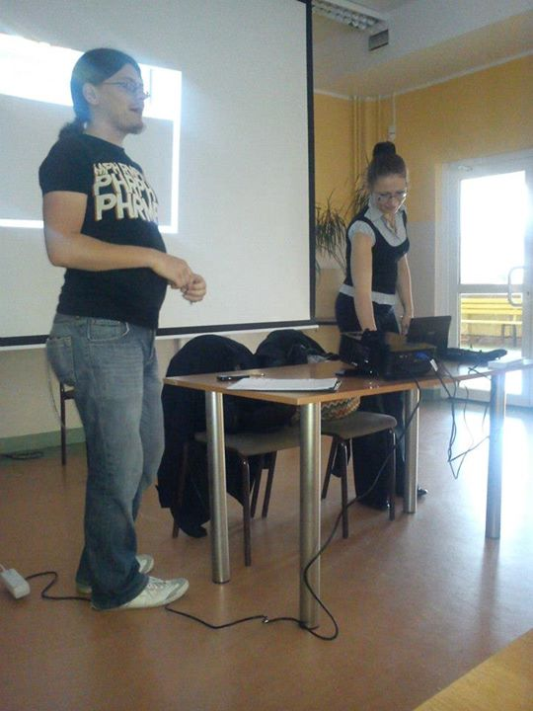
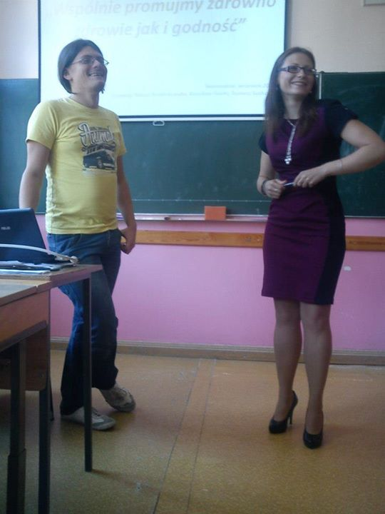

Slide 16
DZIĘKUJĘ ZA UWAGĘ
Maria Brodzikowska
maria.brodzikowska@uj.edu.pl

